Slide 1
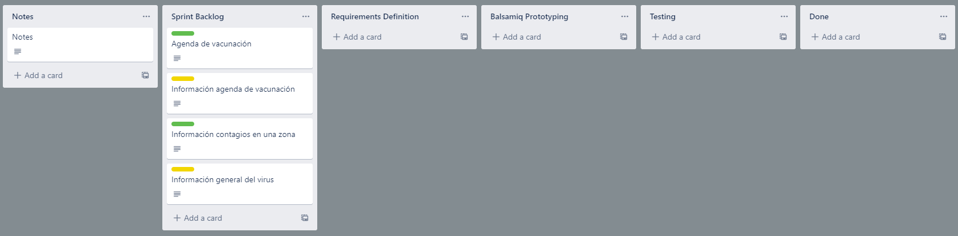
17 de Octubre 2021

Slide 2
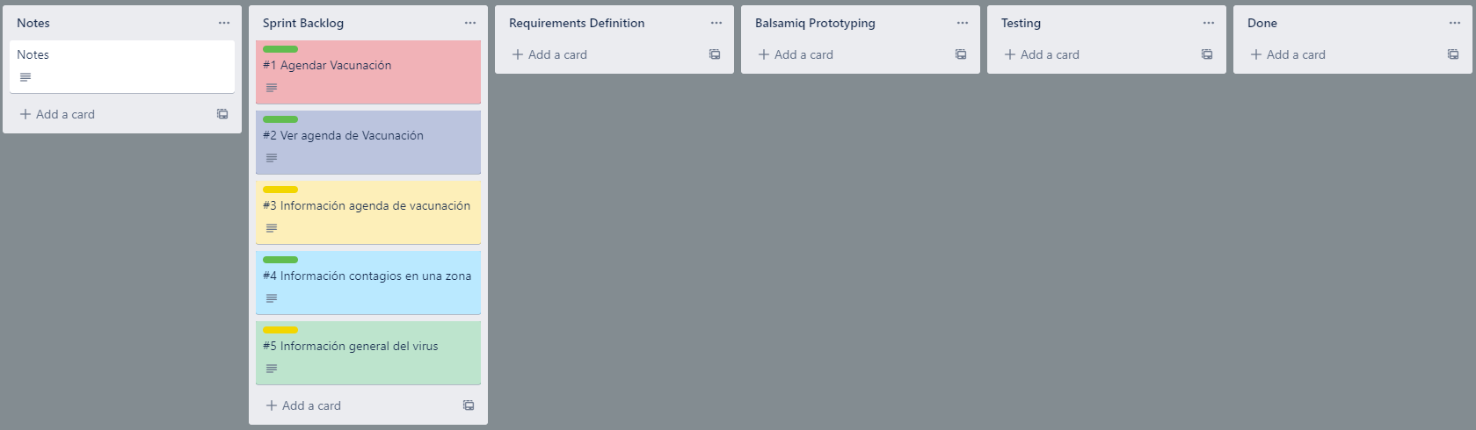
20 de Octubre 2021

Slide 3
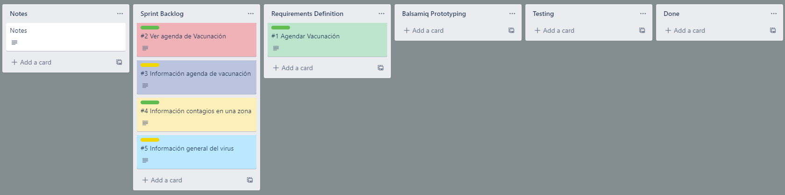
20 de Octubre 2021

Slide 4
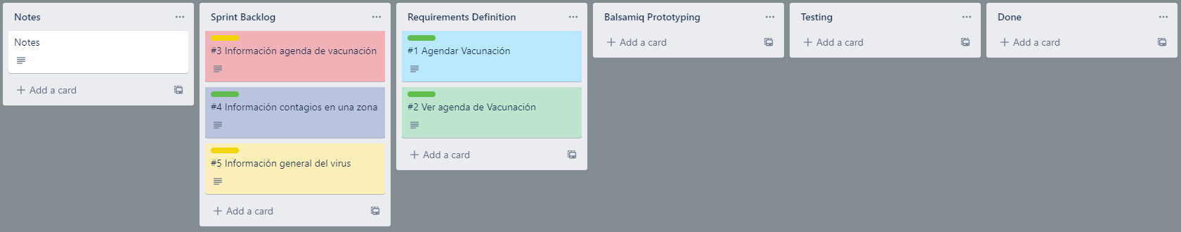
20 de Octubre 2021

Slide 5
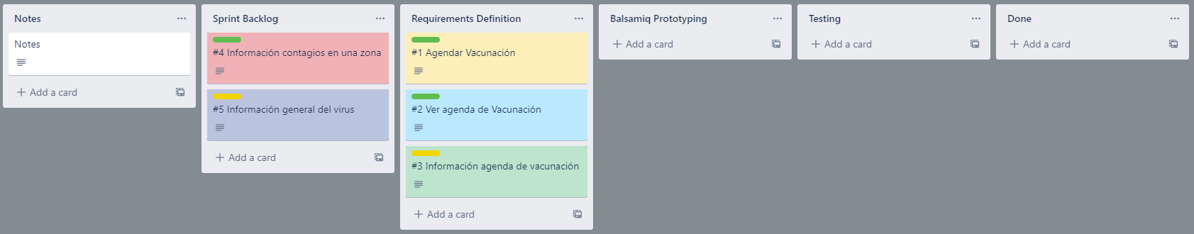
20 de Octubre 2021

Slide 6
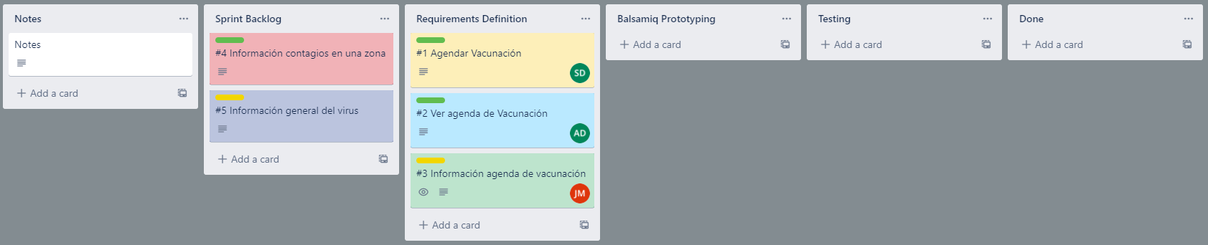
20 de Octubre 2021

Slide 7
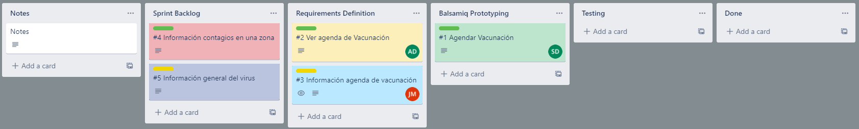
20 de Octubre 2021

Slide 8
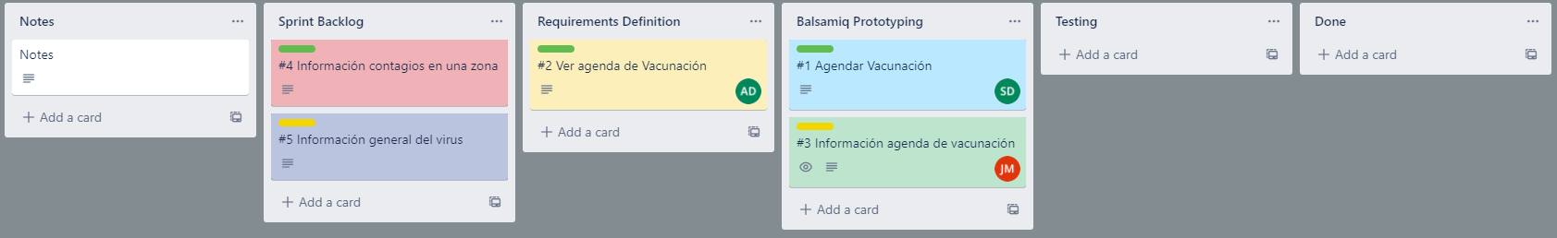
20 de Octubre 2021

Slide 9
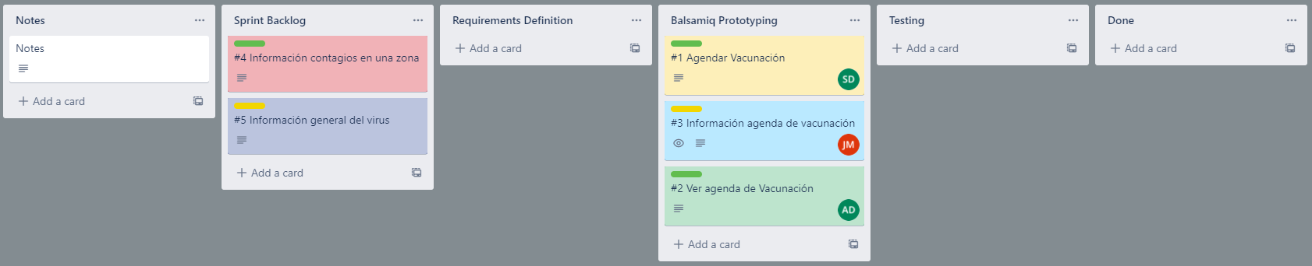
20 de Octubre 2021

Slide 10
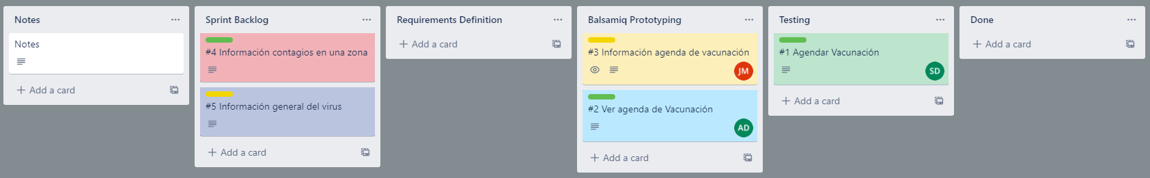
20 de Octubre 2021

Slide 11
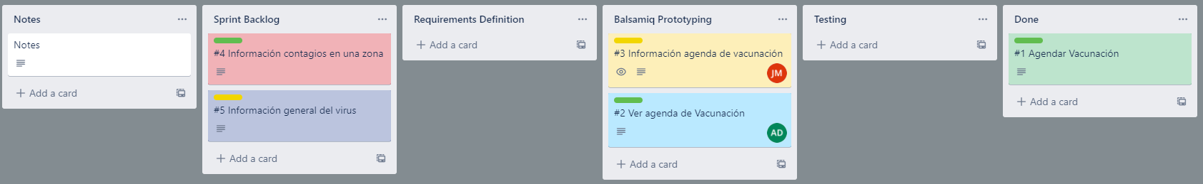
20 de Octubre 2021

Slide 12
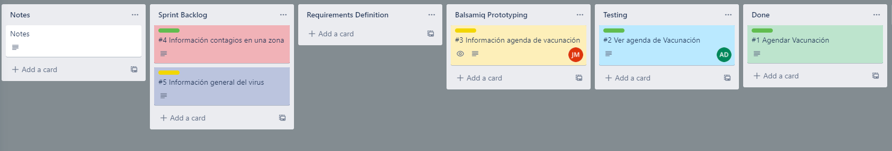
20 de Octubre 2021

Slide 13
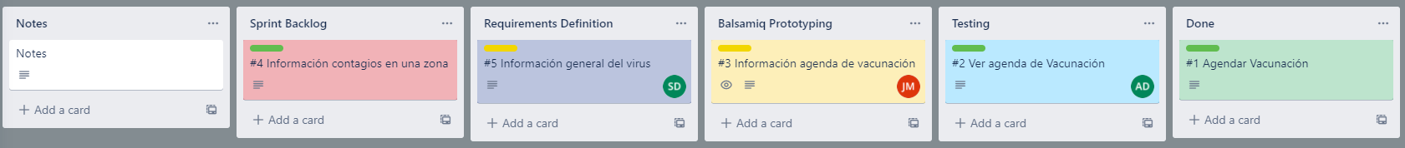
20 de Octubre 2021

Slide 14
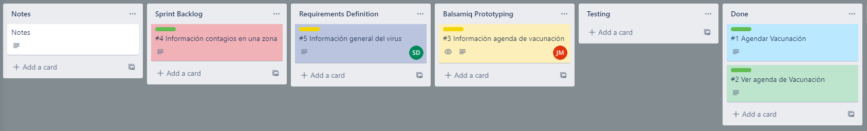
20 de Octubre 2021

Slide 15
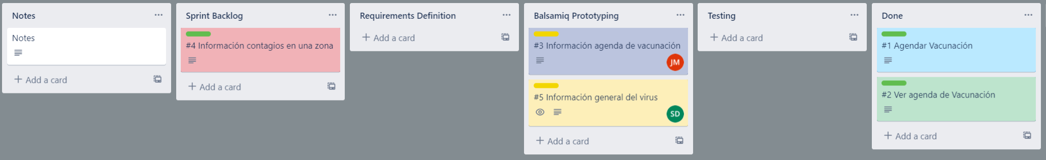
20 de Octubre 2021

Slide 16
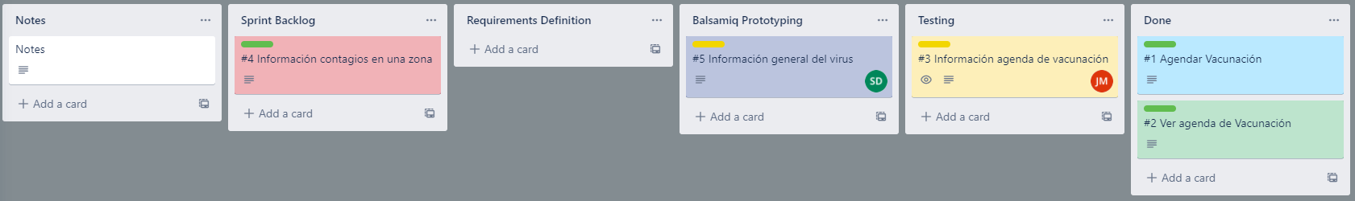
20 de Octubre 2021

Slide 17
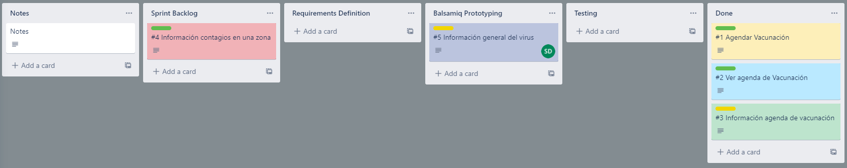
20 de Octubre 2021

Slide 18
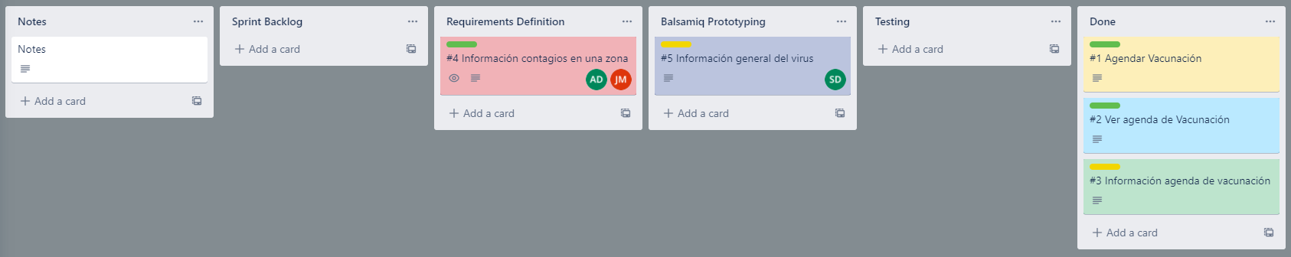
20 de Octubre 2021

Slide 19
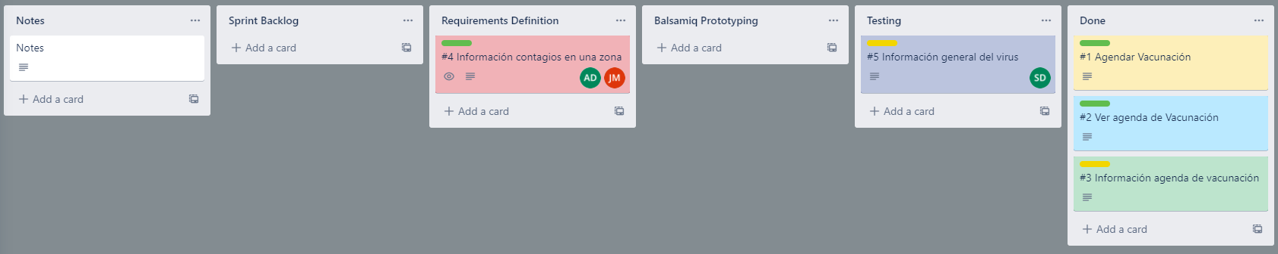
20 de Octubre 2021

Slide 20
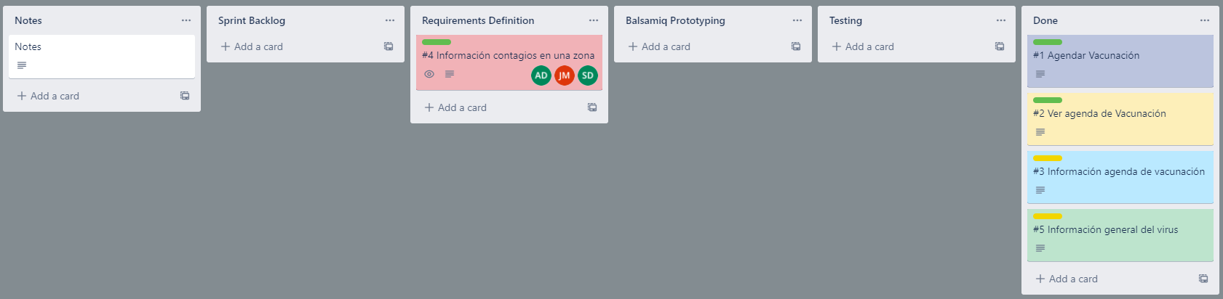
20 de Octubre 2021

Slide 21
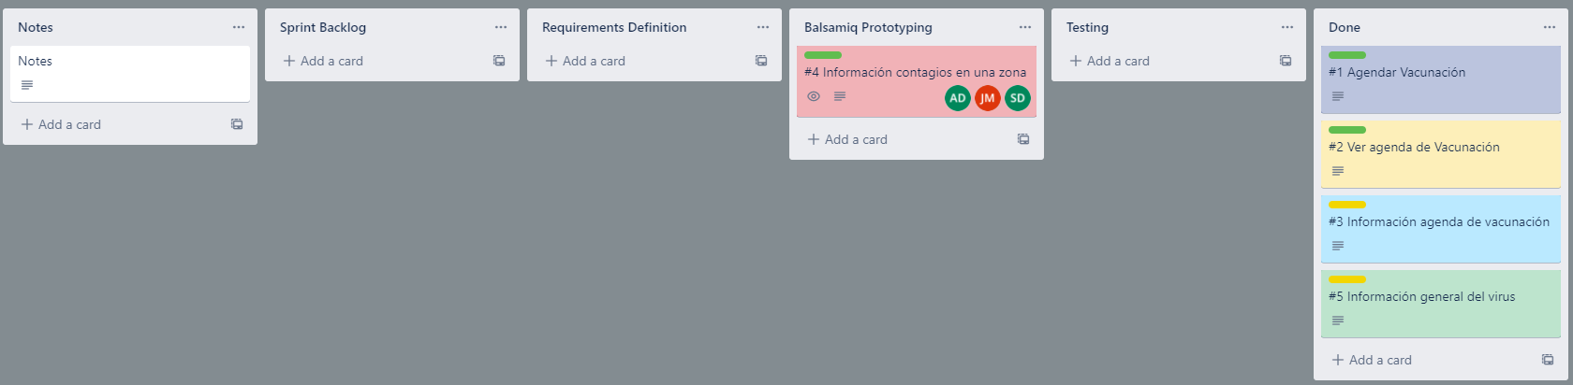
21 de Octubre 2021

Slide 22
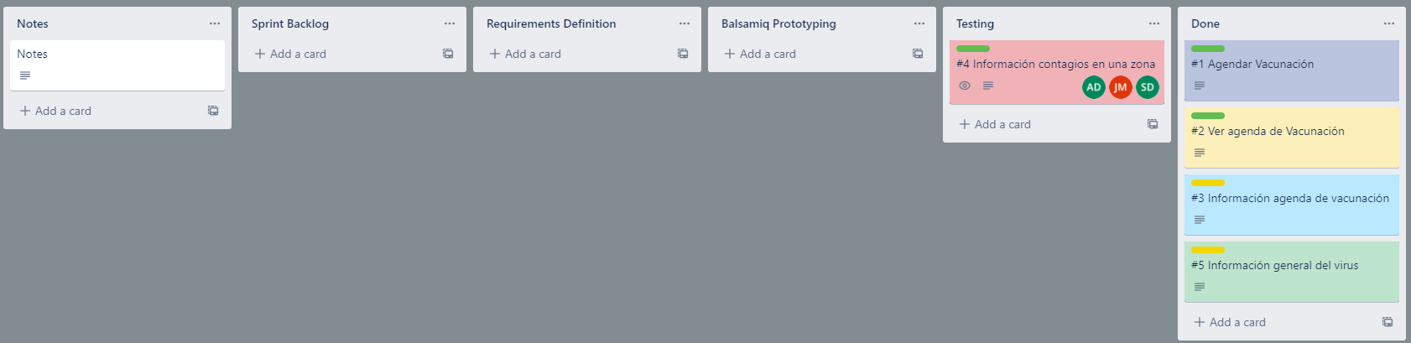
21 de Octubre 2021

Slide 23
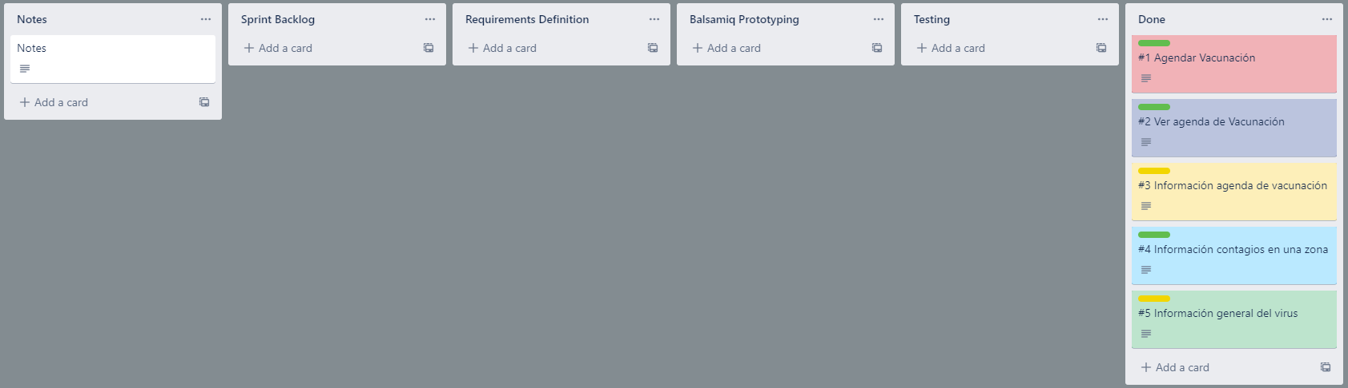
21 de Octubre 2021

Slide 24
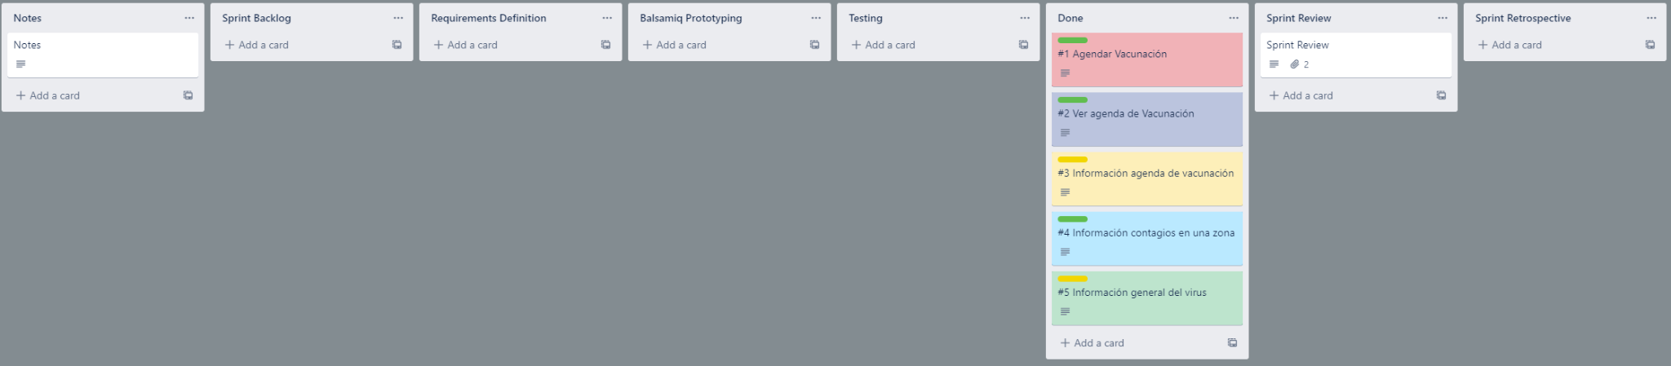
22 de Octubre 2021

Slide 25
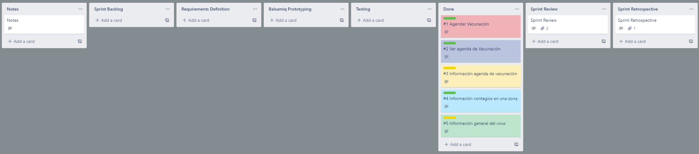
22 de Octubre 2021

Slide 26
Contenido de tarjetas de notes y las ceremonias al finalizar la iteración

Slide 27
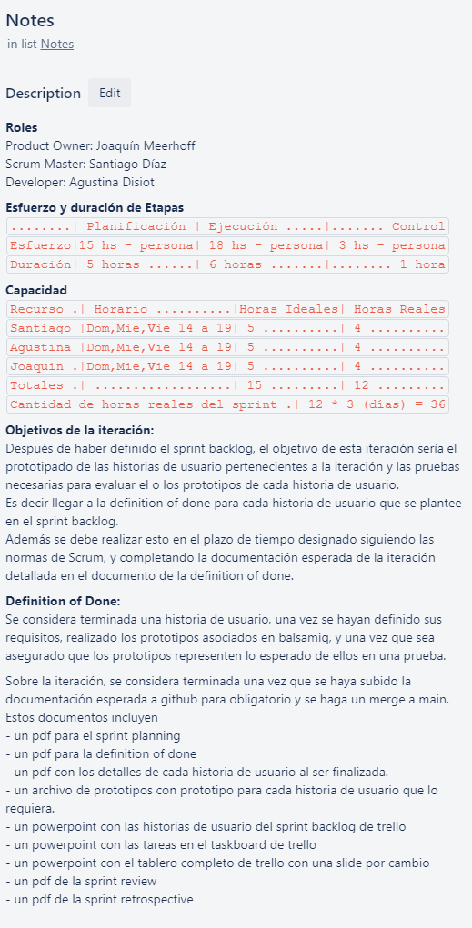

Slide 28
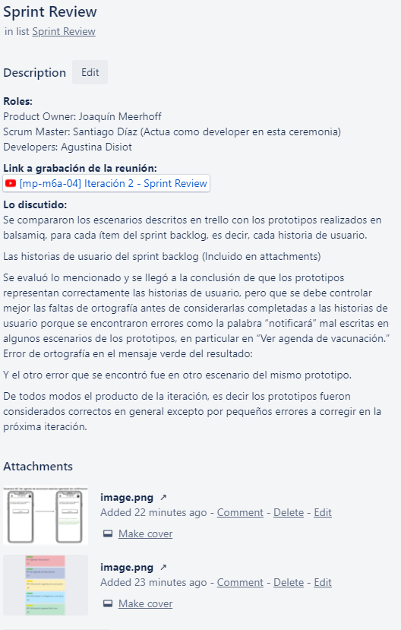

Slide 29
